Slide 1
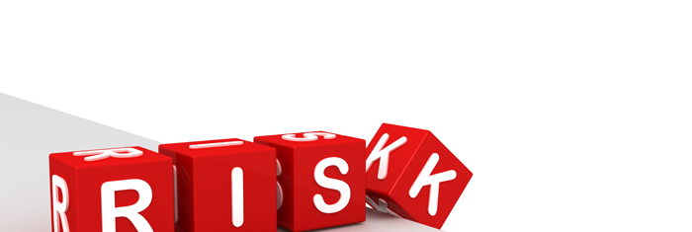
Congreso Internacional de Comercio Exterior
Impacto de la Sobreregulación de las Industria de Comercio
Alvaro Gutiérrez Bendezú

Slide 2

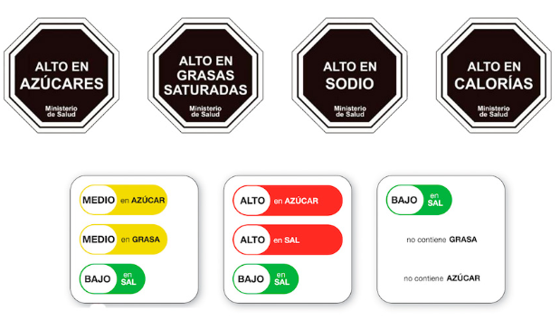
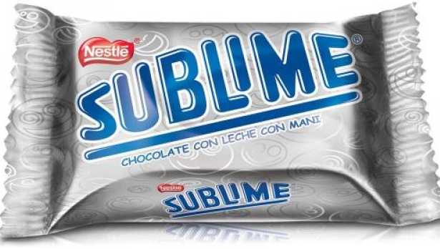
¿Qué tienen en común todas estas figuras?

Slide 3
¿Soluciones?
“Pero además de la transparencia, necesitamos reglas del juego claras, conocidas y no discrecionales. Mientras más discreción y arbitrariedad haya en las normas, mayor es el espacio para la corrupción”*.
Transparencia
Reglas claras
Tecnología
* Discurso del Presidende de Chile, Sebastián Piñera, en la última Cumbre de las Américas

Slide 4
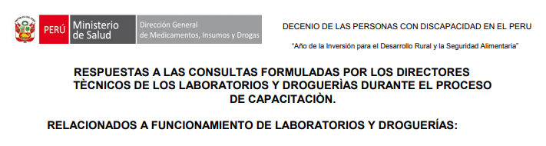
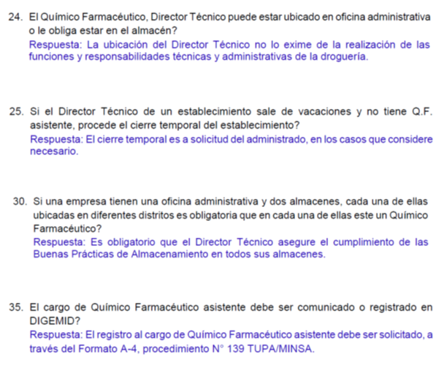
http://www.digemid.minsa.gob.pe/UpLoad/UpLoaded/PDF/EEF/RT_Preguntas_Respuestas.pdf

